Slide 2
Posuvné meradlo
Číslo projektu: 2021-1-DE02-KA220-VET-000029587
PR3/A2: Autoškoliaci materiál na obohatenie súčasných online experimentov
This work is licensed under a Creative Commons Attribution – NonCommercial – ShareAlike 3.0 License.
Financované Európskou úniou. Vyjadrené názory a postoje sú názormi a vyhláseniami autora(-ov) a nemusia nevyhnutne odrážať názory a stanoviská Európskej únie alebo Európskej výkonnej agentúry pre vzdelávanie a kultúru (EACEA). Európska únia ani EACEA za ne nepreberajú žiadnu zodpovednosť.

Slide 3
Obsáh
01
10
Aká je najmenšia odchýlka digitálneho posuvného meradla?
Čo je posuvné meradlo Vernier?
02
Časti posuvného meradla
03
Ako používať posuvné meradlo
04
Aká je najmenšia deliaca hodnota digitálneho posuvného meradla
05
Čo je nulová chyba?
06
Časté chyby pri čítaní meraní posuvným meradlom
07
Využitie posuvných meradiel
08
Bezpečnostné opatrenia
09
Aká je najmenšia odchýlka posuvného

Slide 4
ČO JE POSUVNÉ MERADLO VERNIER?
Posuvné meradlo je presný merací nástroj používaný na meranie vnútorných a vonkajších rozmerov objektov. Skladá sa z dvoch hlavných častí:
Pevná čeľusť: táto časť posuvného meradla je nehybná a slúži ako referenčný bod pre meranie.
Pohyblivá čeľusť: táto časť sa pohybuje pozdĺž pevnej čeľuste a umožňuje meranie rôznych veľkostí objektov.
Nehybná čeľusť sa používa na meranie vonkajších rozmerov predmetu, zatiaľ čo pohyblivá čeľusť sa používa na meranie vnútorných rozmerov predmetu. Zariadenie, ktoré sa používa na meranie veľmi malých vzdialeností, sa nazýva posuvné meradlo. Je to zariadenie, ktoré sa používa na meranie vzdialeností s presnosťou na 0,1 mm. Toto zariadenie vynašiel slávny francúzsky matematik Pierre Vernier v roku 1631, a preto sa nazýva noniová stupnica.

Slide 5
ČASTI POSUVNÉHO MERADLA
Hlavná stupnica je delená stupnica, ktorá sa používa na meranie celkovej dĺžky objektu.
Noniová stupnica je druhá stupnica, ktorá sa používa na meranie malých prírastkov dĺžky.
Pevná čeľusť je pevná časť posuvného meradla. Slúži na meranie vonkajších rozmerov objektu.
Pohyblivá čeľusť posuvného meradla sa používa na meranie vnútorných rozmerov predmetu.
Nulovacia skrutka slúži na nastavenie posuvného meradla na nulu pred meraním.

Slide 6
ČASTI POSUVNÉHO MERADLA
Zaisťovacia skrutka slúži na fixáciu pohyblivej čeľuste po vykonaní merania.
Dolné čeľuste posuvného meradla pozostávajú z pevnej čeľuste spojenenej s hlavnou stupnicou a pohyblivej čeľuste spojenenej s noniovou stupnicou.
Horné čeľuste sú menšie ako dolné a sú pripevnené k hornej časti noniovej stupnice. Skladajú sa z pevnej a pohyblivej časti.
Hĺbková skrutka: na jednoduché meranie hĺbky nádob alebo otvorov slúži hĺbková tyčinka, ktorá je umiestnená na konci hlavnej stupnice.
Palcová skrutka, nachádzajúca sa v spodnej časti noniovej stupnice, zabezpečuje pevný úchop a ľahké posúvanie čeľustí.
Hlavnou úlohou zaisťovacej skrutky je fixovať čeľuste v požadovanej polohe po upnutí meraného predmetu, čo umožňuje presné odčítanie hodnoty.

Slide 7
AKO POUŽÍVAŤ POSUVNÉ MERADLO
Ako používať posuvné meradlo:
Uistite sa, že je posuvné meradlo správne vynulované. Za týmto účelom povoľte zaisťovaciu skrutku a posúvajte pohyblivú čeľusť, kým sa nulová čiara na noniovej stupnici nezhoduje s nulovou čiarou na hlavnej stupnici. Jemne otvorte čeľuste a vložte meraný predmet medzi ne, kolmo na čeľuste posuvného meradla.
Utiahnite čeľuste, aby pevne držali meraný predmet.
Zarovnajte nulové body. Posúvajte noniovú stupnicu pozdĺž hlavnej stupnice, kým sa nulová čiara na noniovej stupnici čo najpresnejšie nezhoduje s niektorou čiarou na hlavnej stupnici.
Keď sú nulové body zarovnané, prečítajte si hodnotu na hlavnej stupnici bezprostredne vľavo od nulového bodu na noniovej stupnici.
Pozrite sa na noniovú stupnicu a určite, ktorá čiara sa najpresnejšie zhoduje s čiarou na hlavnej stupnici. Číslo na noniovej stupnici, ktoré sa zhoduje s číslom na hlavnej stupnici, predstavuje zlomkovú časť merania.
Aby ste vypočítali celkové meranie, pridajte celé číslo z hlavnej stupnice k zlomkovej časti z noniovej stupnice.
Tento systém čítania dvoch stupníc umožňuje posuvným meradlám dosiahnuť vysokú presnosť. Avšak pri čítaní posuvného meradla je dôležitá presnosť, pretože aj malé vychýlenie môže viesť k chybám merania.

Slide 8
AKÁ JE NAJMENŠIA DELIACA HODNOTA POSUVNÉHO MERADLA
VC je Vernierova konštanta
MSD je dielik hlavnej stupnice
VSD je dielik noniovej stupniceLC je najmenší dielik
Matematický vzorec pre najmenšiu cenu dielika posuvného meradla je:
VC = 1 MSD – 1 VSD
Ak je na noniovej stupnici n dielikov a zhodujú sa s (n-1) dielikmi na hlavnej stupnici, potom je najmenšia cena dielika posuvného meradla:
Príklad: ak má hlavná stupnica dieliky po 1 mm a noniová stupnica má 25 dielikov, potom najmenší dielik posuvného meradla je 0,01 mm.
LC = (1 – {n-1}/n)MSD

Slide 9
ČO JE NULOVÁ CHYBA?
Nulová chyba nastáva vtedy, keď merací prístroj ukazuje nejaké hodnoty, aj keď by nemal. Toto sa stáva, keď je posuvné meradlo zatvorené – teda meracie čeľuste sa dotýkajú – ale nula na noniovej stupnici sa nezhoduje s nulou na hlavnej stupnici.
Existujú dva typy nulových chýb, a to:
Pozitívna nulová chyba
Negatívna chyba

Slide 10
POZITÍVNA NULOVÁ CHYBA
NEGATÍVNA NULOVÁ CHYBA
Ako sa vypočíta skutočné meranie pri nulovej chybe:
Keď sú meracie čeľuste posuvného meradla zatvorené (teda by mali ukazovať nulu), ale šípka na noniovej stupnici ukazuje hodnotu vyššiu ako nula.Ako ju rozpoznať: Hodnota na noniovej stupnici je kladná a odchýlená od nuly.
Keď sú meracie čeľuste posuvného meradla zatvorené, ale šípka na noniovej stupnici ukazuje hodnotu nižšiu ako nula (zvyčajne za nulou na hlavnej stupnici).Ako ju rozpoznať: Hodnota na noniovej stupnici je záporná a odchýlená od nuly.
Skutočné meranie = Hlavná stupnica + Nóniová stupnica

Slide 11
BEŽNÉ CHYBY PRI ODČÍTANÍ MERANÍ POSUVNÝM MERADLOM
Nesprávne zarovnanie | Paralaxová chyba | Nesprávne určenie desatinnej čiarky
Problem nesprávne zarovnanie nuly na noniovej stupnici s nulou na hlavnej stupnici. | Problem: odčítanie merania zo skloneného uhla, čo spôsobuje chybu v dôsledku paralaxy. | Problem: nesprávne určenie polohy desatinnej čiarky na noniovej stupnici, čo vedie k chybám v zaznamenanom meraní.
Riešenie: pred zaznamenaním merania dvakrát skontrolujte zarovnanie. Uistite sa, že nulový bod presne sedí s hlavnou stupnicou. | Riešenie: pozerajte sa na noniovú a hlavnú stupnicu priamo zhora, aby ste sa vyhli paralaxovým chybám. Uistite sa, že váš zrak je kolmý na posuvné meradlo. | Riešenie: dávajte pozor na polohu desatinnej čiarky na noniovej stupnici. Zistite, či sa zhoduje s nejakým dielikom na hlavnej stupnici alebo či padá medzi dva dieliky.

Slide 12
BEŽNÉ CHYBY PRI ODČÍTANÍ MERANÍ POSUVNÝM MERADLOM
Nesprávna orientácia noniovej stupnice | Rozchýlenie čeľustí | Zanedbanie nulovej chyby
Problem: čítanie noniovej stupnice hore nohami alebo v nesprávnom smere. | Problem: čeľuste posuvného meradla nie sú správne zarovnané pri meraní, čo vedie k nepresným výsledkom. | Problen: neberie sa do úvahy chyba, ktorá vzniká, keď posuvné meradlo ukazuje hodnotu odlišnú od nuly pri zatvorených čeľustiach.
Riešenie: vždy skontrolujte, či je noniová stupnica správne orientovaná. Mala by byť rovnobežná s hlavnou stupnicou a čísla a deliace čiary by mali byť čitateľné.: | Riešenie: uistite sa, že čeľuste posuvného meradla sú čisté a správne zarovnané. Akékoľvek rozchýlenie môže ovplyvniť presnosť merania. V prípade pretrvávajúceho problému môže byť potrebné posuvné meradlo nastaviť alebo opraviť. | Riešenie: pravidelne kontrolujte nulovú chybu zatvorením čeľustí bez predmetu medzi nimi. Nula na noniovej stupnici by sa mala presne zhodovať s nulou na hlavnej stupnici. Ak je rozdiel, zaznamenajte nulovú chybu a upravte budúce merania podľa toho.

Slide 13
VZUŽITIE POSUVNÉHO MERADLA
BEZPEČNOSTNÉ
OPATRENIA
Výroba: posuvné meradlá sa používajú na meranie rozmerov súčiastok vo výrobe.
Strojárstvo: posuvné meradlá sa používajú na meranie rozmerov konštrukcií a komponentov v strojárstve.
Veda: posuvné meradlá sa používajú na meranie rozmerov predmetov vo vedeckých experimentoch.
Stavebníctvo: posuvné meradlá sa používajú na meranie rozmerov materiálov vo výstavbe.
Používajte len funkčné posuvné meradlo: vždy používajte posuvné meradlo, ktoré je v dobrom stave.
Merajte vhodné predmety: nepoužívajte posuvné meradlo na príliš veľké alebo príliš malé predmety.
Vyhnite sa ostrým predmetom: nepoužívajte posuvné meradlo na ostré alebo špicaté predmety.
Vyhnite sa horúcim alebo studeným predmetom: nepoužívajte posuvné meradlo na horúce alebo studené predmety.
Skladujte posuvné meradlo na bezpečnom mieste: keď nepoužívate posuvné meradlo, uložte ho na bezpečné miesto.

Slide 14
AKÁ JE NAJMENŠIA ODCHÝLKA POSUVNÉHO MERADLA MERADLA?
Najmenšia odchýlka posuvného meradla je najmenšia zmena rozmeru, ktorú týmto nástrojom dokážeme presne zmerať. Predstavte si to ako najmenšiu čiarku na bežnom pravítku. Táto hodnota je kľúčová, pretože nám hovorí, aká presná môže byť naše meranie.
Ako to funguje?
Kombinácia stupníc: posuvné meradlo má dve stupnice – hlavnú stupnicu a noniovu stupnicu. Hlavná stupnica je ako bežné pravítko a noniová stupnica je menšia stupnica, ktorá sa pozdĺž hlavnej stupnice posúva.
Výpočet: aby sme zistili najmenšiu odchýlku, odčítame hodnotu jednej najmenšej časti na noniovej stupnici od hodnoty jednej najmenšej časti na hlavnej stupnici.
Typická hodnota: väčšina posuvných meradiel má najmenšiu odchýlku 0,01 cm alebo 0,1 mm. To znamená, že tieto meradlá dokážu merať s presnosťou na stotiny centimetra alebo desatiny milimetra.
Vzorec pre výpočet najmenšej odchýlky:
NO = (Hodnota jednej časti hlavnej stupnice) / (Počet častí na noniovej stupnici)
NO = Najmenšia odchýlka

Slide 15
AKÁ JE NAJMENŠIA ODCHÝLKA DIGITÁLNEHO POSUVNÉHO MERADLA?
Najmenšia odchýlka digitálneho posuvného meradla predstavuje najmenšiu zmenu rozmeru, ktorú týmto nástrojom dokážeme presne zmerať. Je to vlastne rozlíšenie prístroja.
Na rozdiel od klasických posuvných meradiel, kde musíme ručne odčítavať hodnoty z dvoch stupníc, digitálne posuvné meradlá zobrazujú nameranú hodnotu priamo na digitálnom displeji. Vďaka tomu je odčítanie jednoduchšie a presnejšie.
Typická najmenšia odchýlka: väčšina digitálnych posuvných meradiel má najmenšiu odchýlku 0,01 milimetra (mm) alebo 0,0005 palca.
Vysoká presnosť: táto vysoká presnosť je nevyhnutná v oblastiach ako strojárstvo, výroba a vedecký výskum.
Jednoduché použitie: digitálny displej eliminuje potrebu ručného odčítania a znižuje tak riziko ľudskej chyby.

Slide 16
VZDELÁVACIE VIDEÁ
1. Working principle of Vernier Caliper
2. How to Read a Metric Vernier Caliper
Zdroje:
“Working principle of Vernier Calliper” - tick Links
“How to read a metrick Vernier Caliper” - WeldNotes

Slide 17
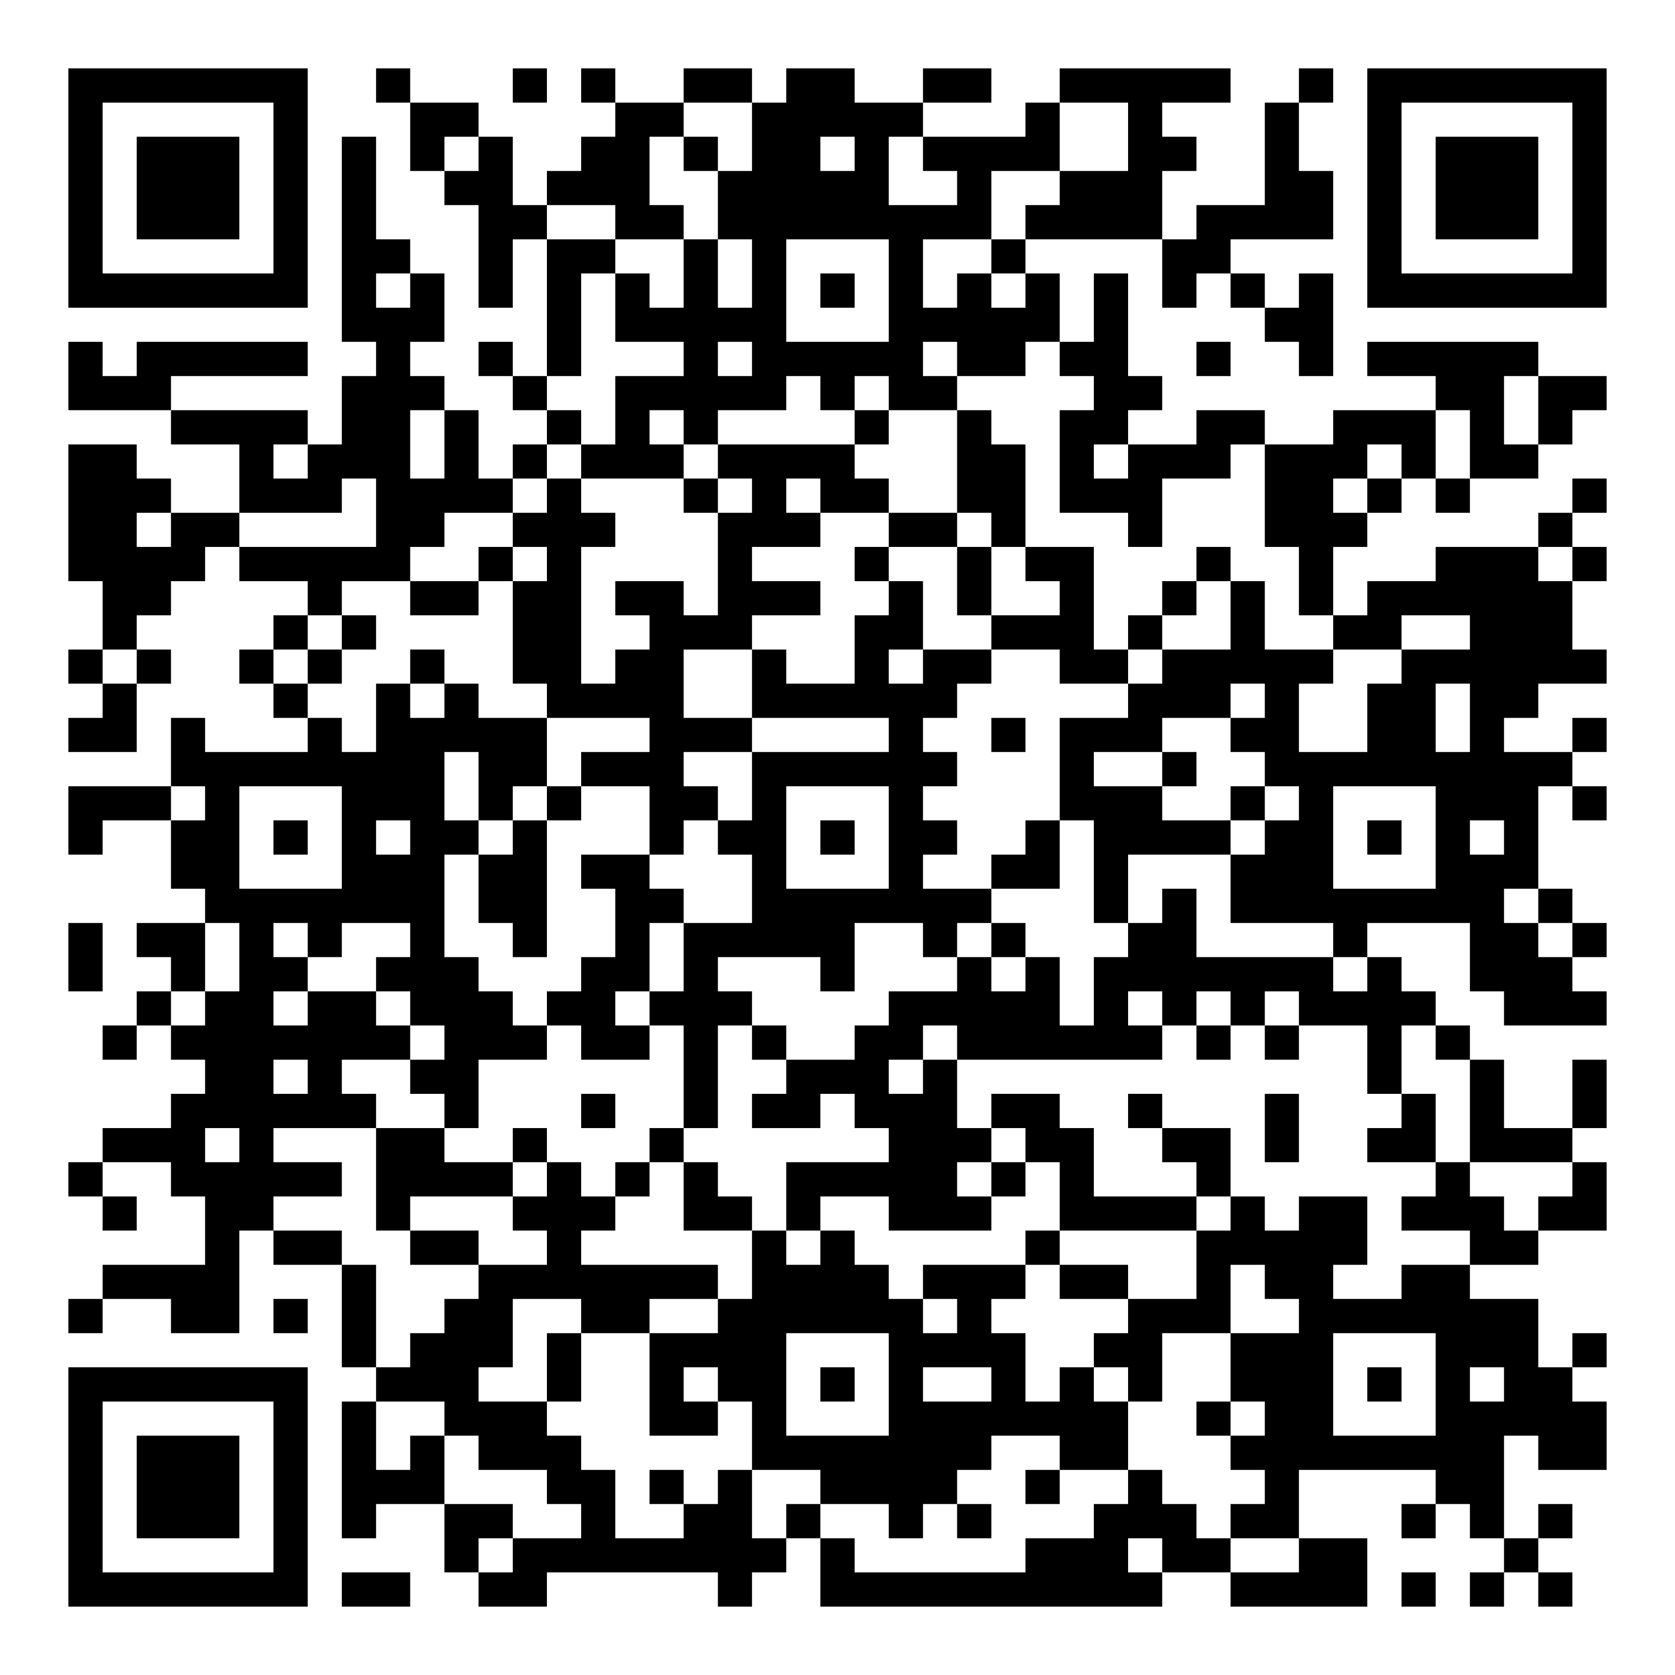
SEBAHODNOTENIE
Naskenujte ma!

